Slide 1
Til glede og besvær

Slide 2
Elsparkesykler – herlig herlig, men farlig farlig. Eller?
Fordeler og ulemper
Mennesket og elsparkesykkelen
Kjøretøyet i seg selv

Slide 3
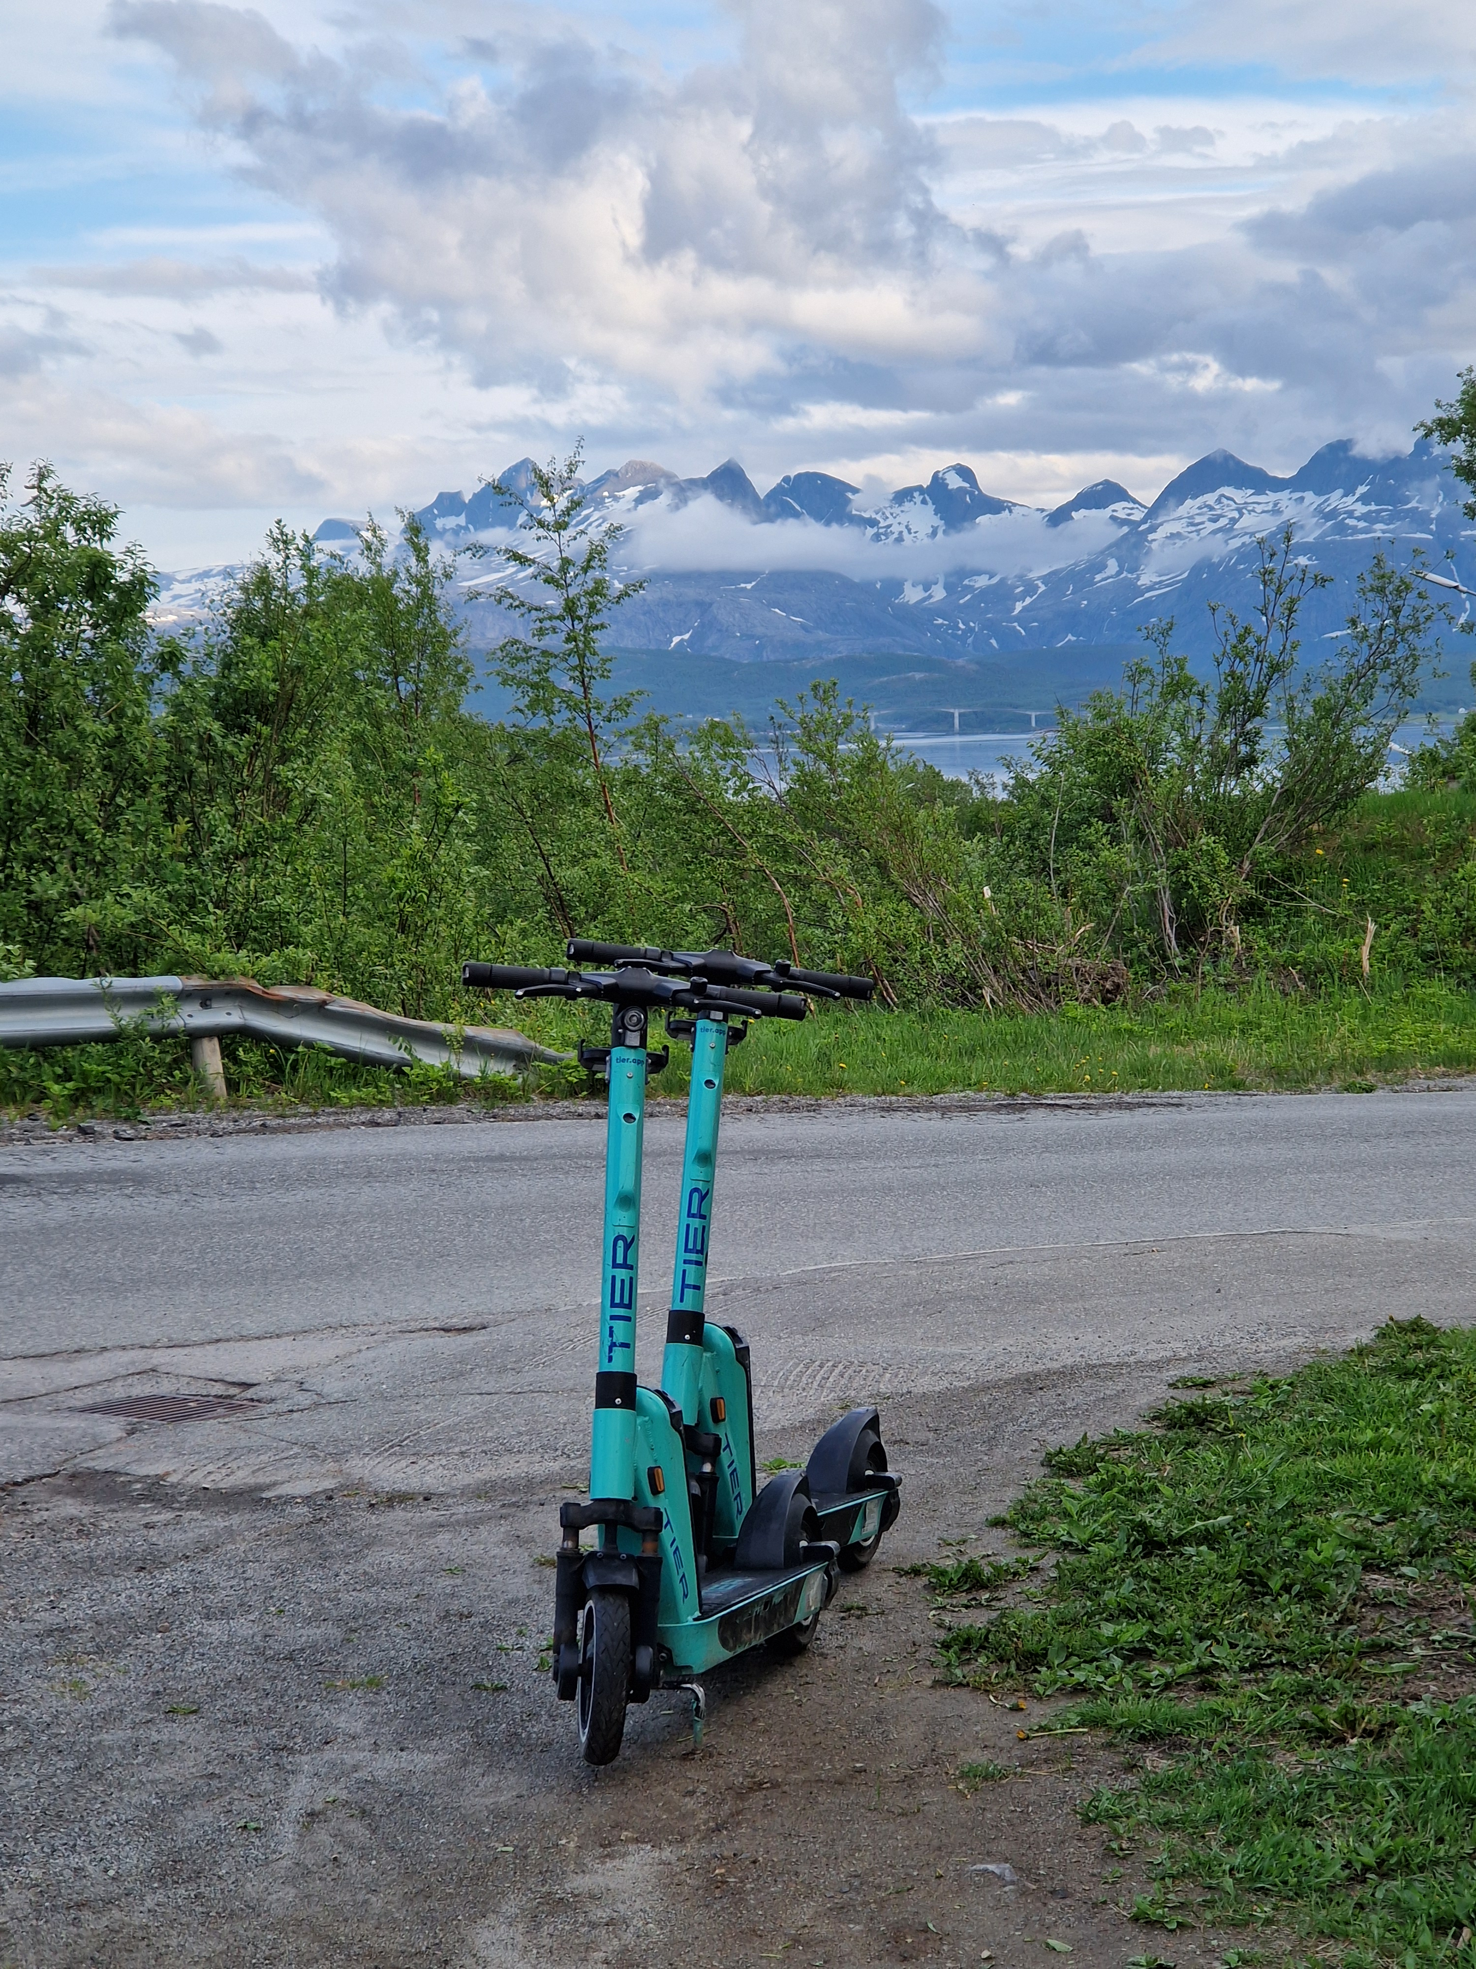
Det geniale med elsparkesykler
Enkelt fremkomstmiddel
Lett tilgjengelig
Tid- og kostnadsbesparende
Økonomisk
Dør-dør service
Miljøvennlig (?)
Artig
Seriøse aktører

Slide 4
Det dumme med elsparkesykler
Folkehelseproblem:
Mindre bevegelse
Mange skader
Konfliktfylte forhold med andre trafikanter
Estetisk problematisk
Aldersgrense?
Ikke lovlig i fylla – men brukes likevel
Klassifisering til motorvogn

Slide 5
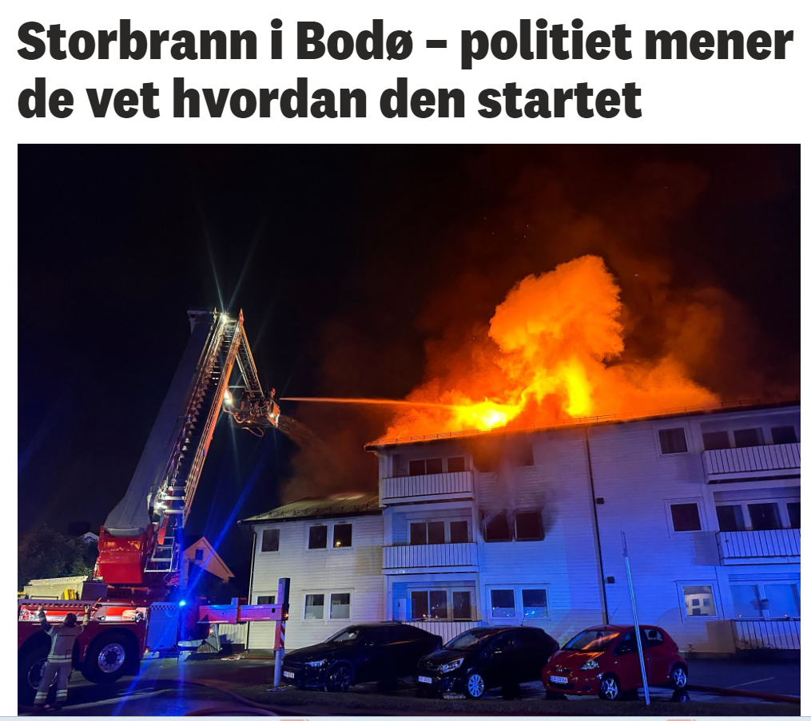
…OG….
Faksimile: an.no
24/08/24

Slide 7
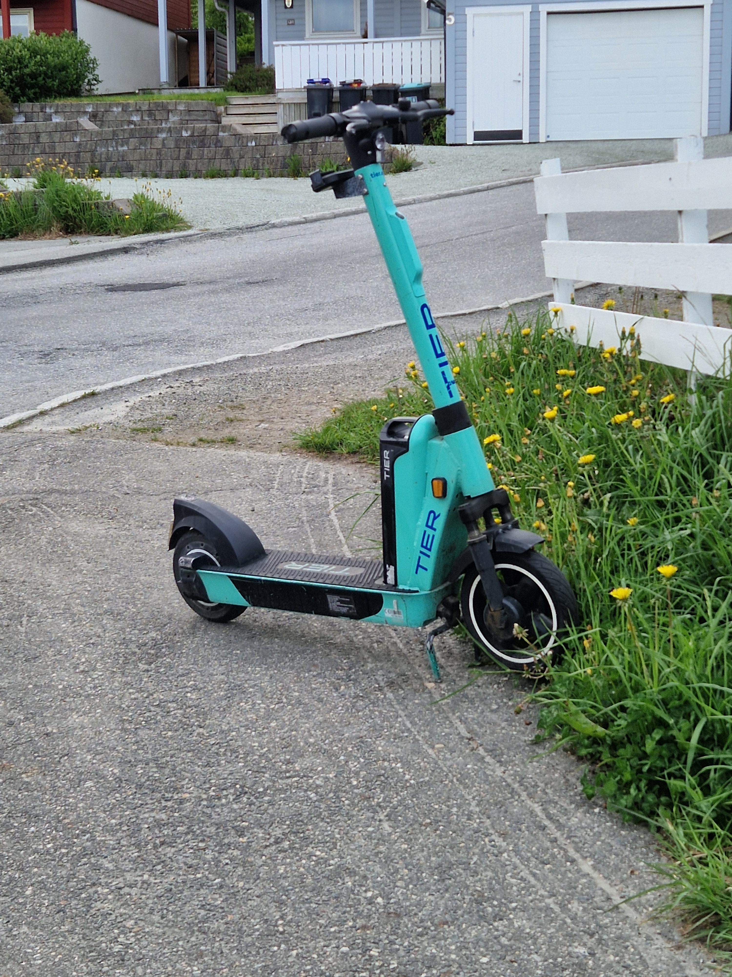
Hva er det med kjøretøyet?
Små (og lette) hjul – lav gyroeffekt
Liten masse – redusert stabilitet
Lavt tyngdepunkt i utgangspunktet - med et menneske oppå blir tyngdepunktet høyt.
Faren for velt øker med høyere tyngdepunkt og to på en sykkel

Slide 8
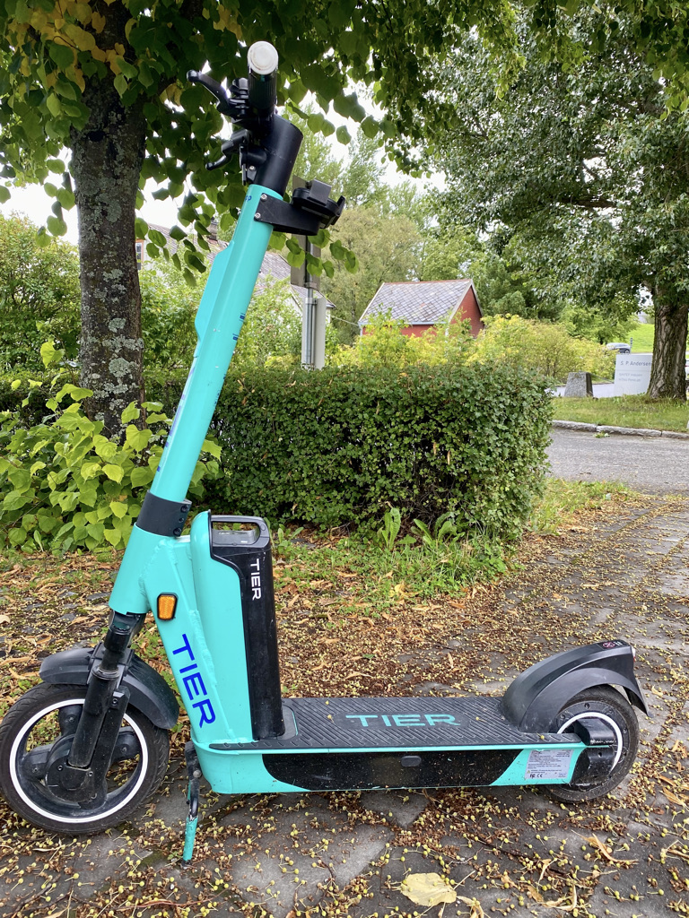
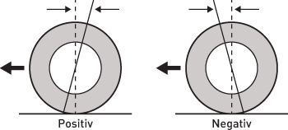
Hva er det med kjøretøyet?
Liten helningsvinkel på gaffelen – Hjulvinkelen gjør elsparkesykkelen «direkte» og følsom på styringen
Bremsene er ikke alltid dimensjonert for vekten av en voksen
Castervinkel: Hjulopphengets vinkel i forhold til loddlinjen

Slide 9
Kort om utviklingen
Økt popularitet siden 2019
Tidlig rapportert om svært høye ulykkestall (Oslo skadelegevakt)
Lovverket strammet inn – reklassifisert som «liten elektrisk motorvogn»
Færre skader i 2023

Slide 10
Ulykkesrisiko
2019-2022:
8 omkomne
31 hardt skadd
2022 – 5 elsparkesyklister drept i trafikken. Ulykkesrisikoen er beregnet som vesentlig høyere enn vanlig sykkel.*
Oslo skadelegevakt melder imidlertid om forbedring: 64 prosent færre skader i 2022 enn 2021.
* Høye, A.K.Milch, V (2023) Trafikksikkerhetseffekter av mikromobilitet – elsparkesykler, TØI rapport 1960/2023

Slide 11
Underrapportering
De aller fleste elsparkesykkelulykker er eneulykker. Disse blir sjelden rapportert til politiet, og er dermed ikke med i offisiell statistikk.
I flere av de større byene føres det statistikk om elsparkeulykker, for å gi et bedre bilde av skadene.

Slide 12
Ulykkestyper og skadegrad
Nesten halvparten i aldersgruppen 25-34 år
Eneulykker
Halvparten av disse: Hindringer (fortauskant, trikkeskinne, hull i asfalt ol)
Velt pga ubalanse (distraksjon, skremt)
Vanligste skadetyper: Hode-, arm- og benskader
Hodeskader ofte alvorlige – lite bruk av hjelm, spesielt ved utleie
Flest kollisjoner på bilvei med blandet trafikk.

Slide 13
Ruskjøring
Faksimile: db.no/08/09/24
2019 – 2020: Ruskjøring på natt et stort problem.
Før det ble innført promillegrense for elsparkesykler, var 40 prosent av ulykkene i Oslo knyttet til rus. Antas færre ruskjøringer nå, på grunn av lovendring og restriksjoner på utleiesykler.

Slide 14
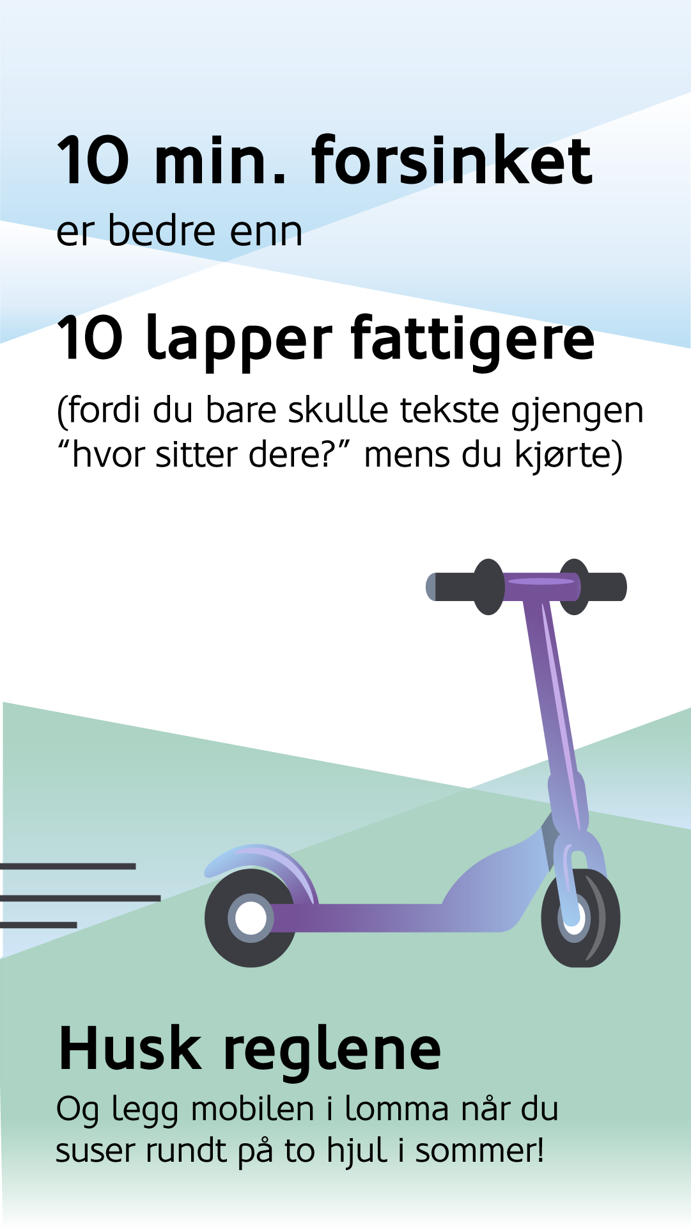
Regelverk og kontroll
Mange elsparkesykler fører til utfordringer i trafikkbildet:
Høy hastighet (20 km/t) på fortau = ulempe for gående.
Kommuner kan ha egne forskrifter – geofencing, nattstenging, bruksforbud i travle gågater etc)
Hjelm påbudt kun til 15 år.
Viktige innsatsområder for politiet: Rus og ulovlig høy fart.

Slide 15
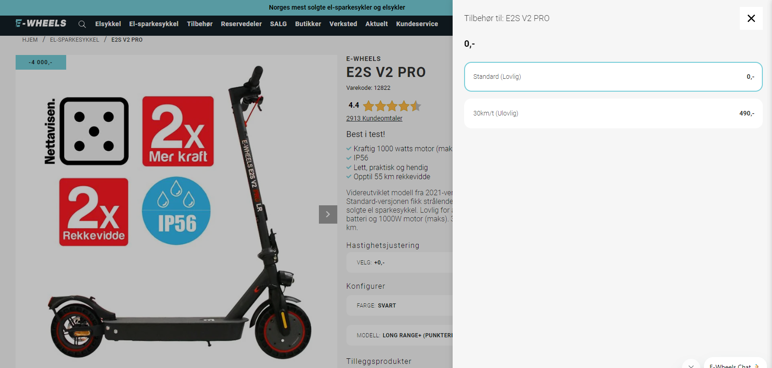

Slide 16
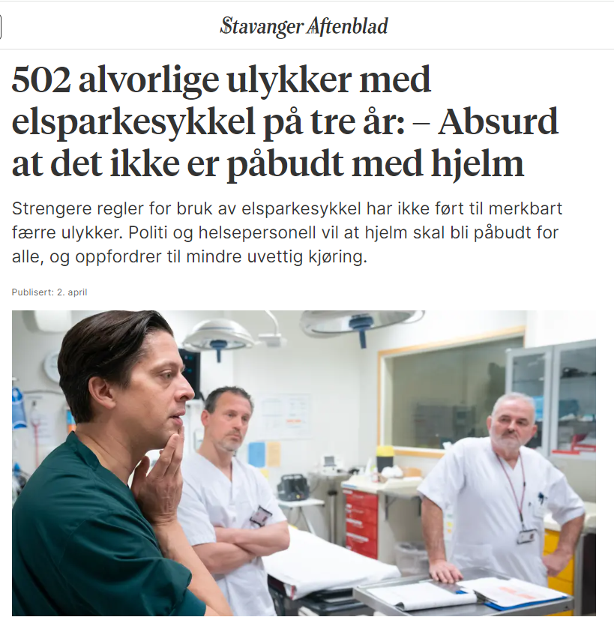
Faksimile: Stavanger Aftenblad
02/04/24

Slide 17
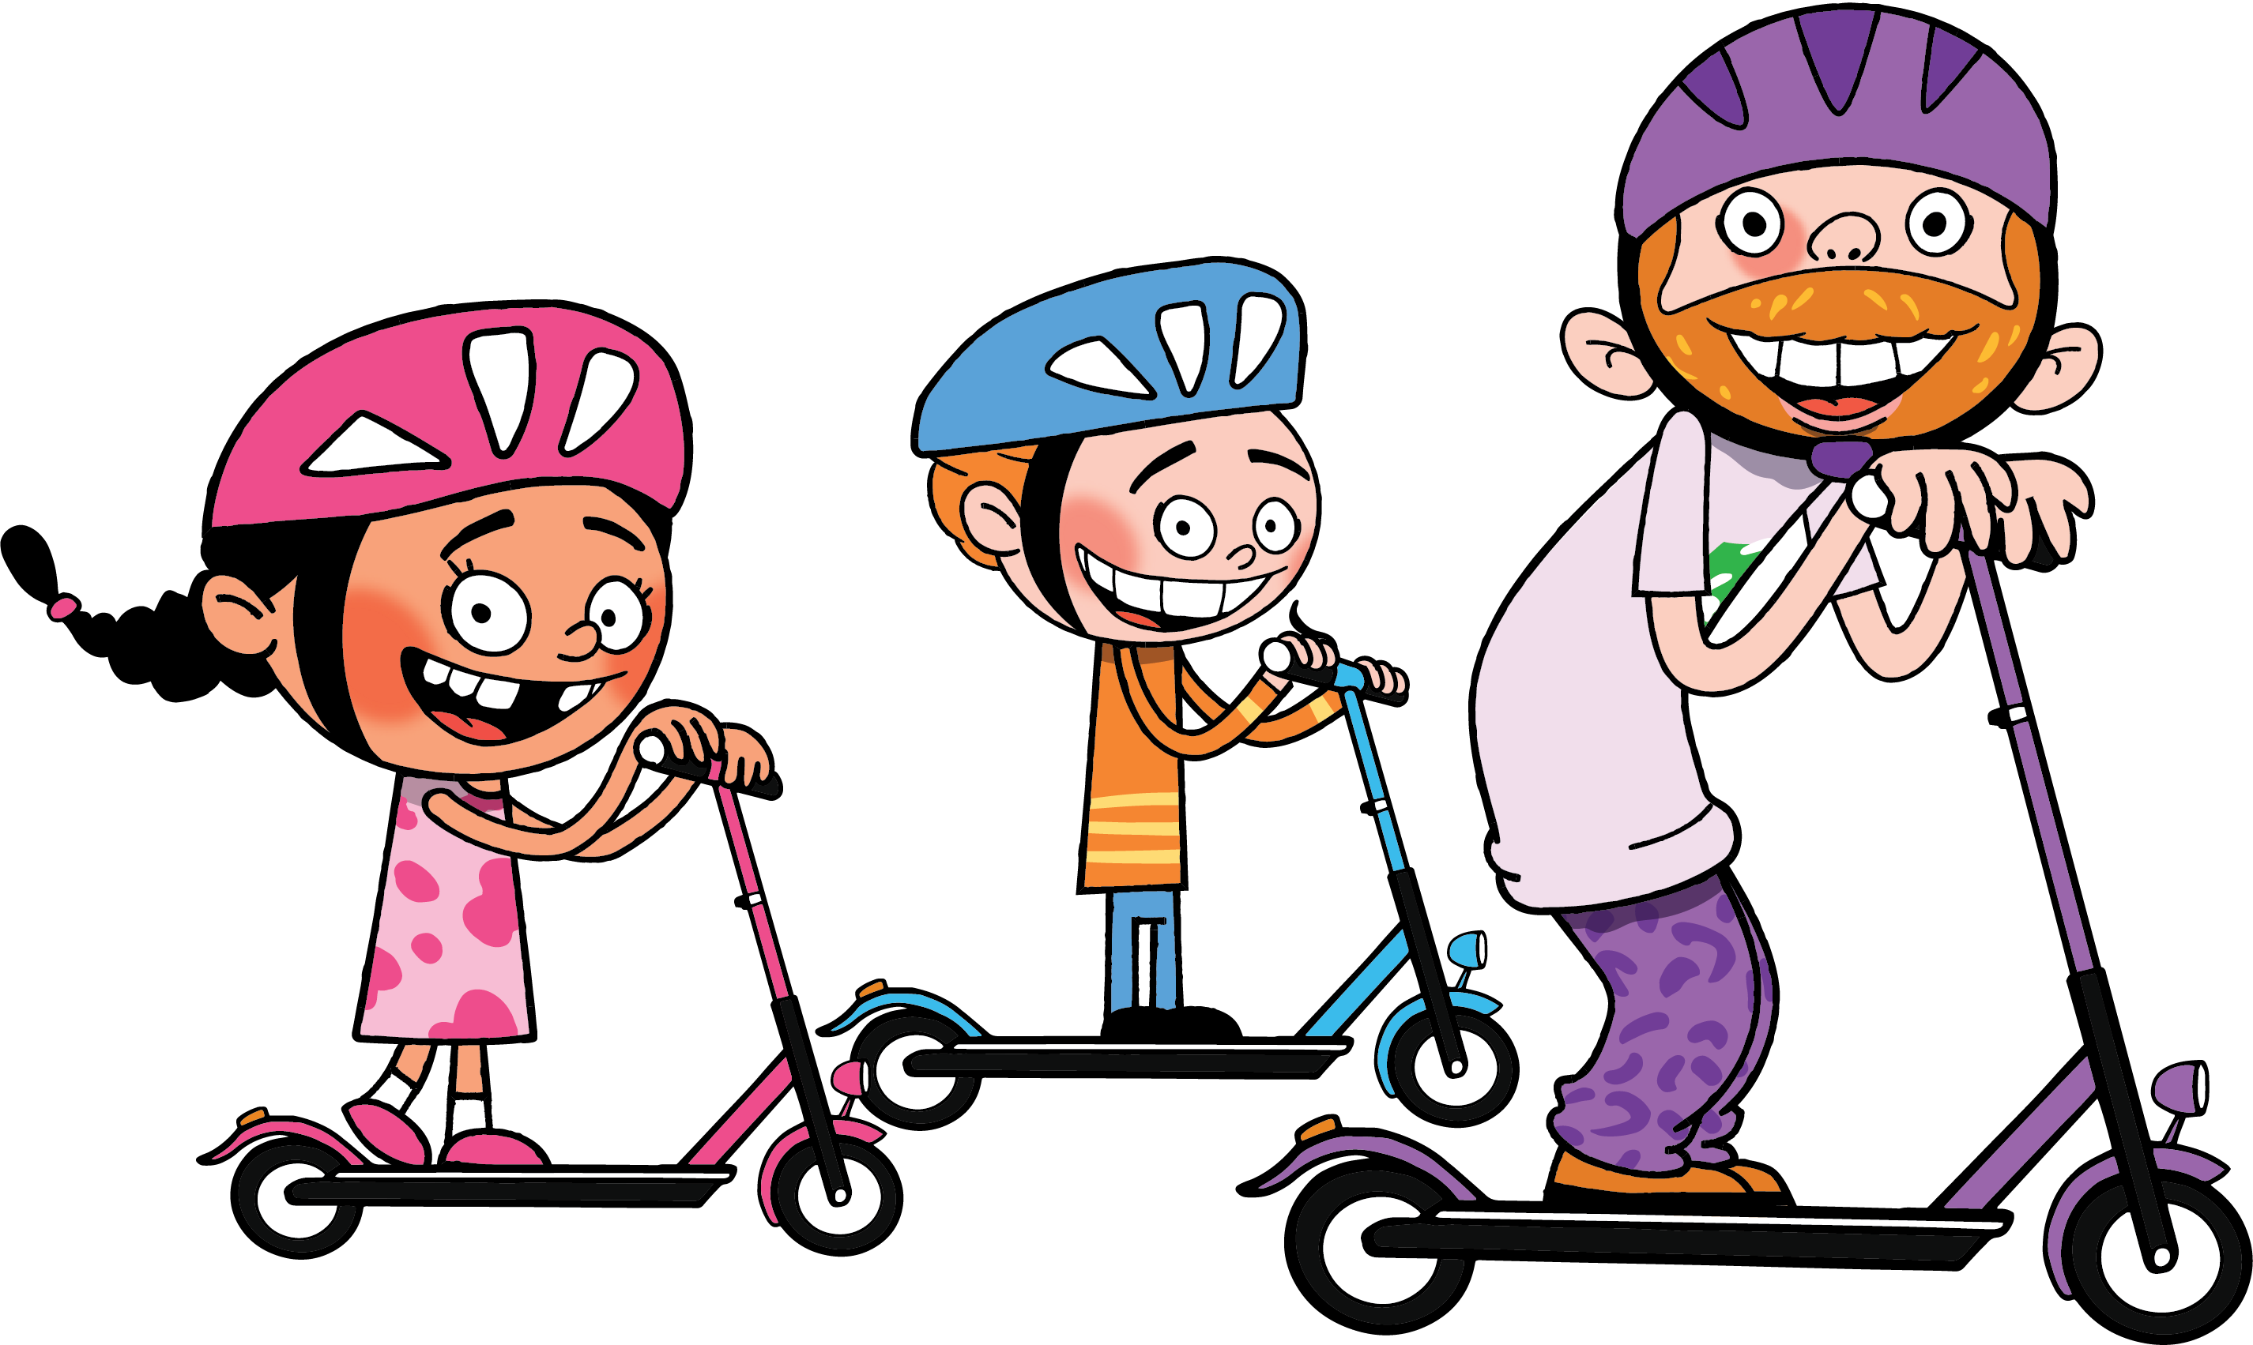
Kompetanse og opplæring
Ingen krav til opplæring
Aldersgrense 12 år
Tiltak mot de som leier sparkesykkel gjennom utleieselskaper.
Vanskelig å nå private.
Bedre etterlevelse av reglene og forståelse for samhandling vil kunne dempe konflikter med andre trafikantgrupper.

Slide 18
Opplæring må til – også i skolen

Slide 19
Hvordan møter din kommune utfordringen rundt små elektriske motorvogner (elsparkesykkel).
- Regler for skoleelever?
Regler for ansatte?
Utleiesykler?

Slide 20
Takk for meg

